Slide 1
ЛОГОРИТМИКА
МДОУ «Детский сад № 28 р.п. Ишня»
Подготовил: музыкальный руководитель Малявина Галина Сергеевна

Slide 2
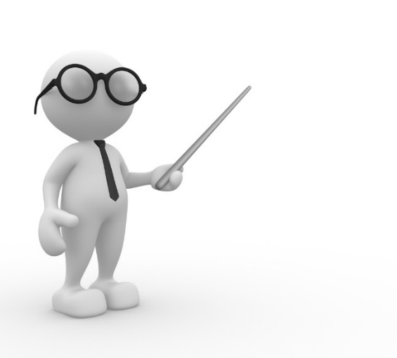
Логоритмика – эффективное средство развития речи. Соединение движений, речи и музыки помогает детям научиться красиво и плавно говорить, а в некоторых случаях даже избавиться от заикания и других речевых проблем.

Slide 3
Задачи:
Закрепление двигательных умений, выработка двигательного навыка.
Развитие музыкального, звуковысотного, тембрового, динамического слуха.
Развитие речевой моторики для формирования артикуляционной базы звуков, темпа и речи.
Развитие правильного дыхания и певческого диапазона голоса.
Развитие чувства ритма;
Развитие слухового внимания.
Развитие пространственной организации движений.
Развитие общей моторики, мимики Логоритмика.

Slide 4
Логоритмические занятия рекомендовано проводить один раз в неделю во второй половине дня. Продолжительность занятия в составляет 15-30 минут в зависимости от возраста детей.

Slide 5
Структура занятия:
Подготовительная часть длится 3-7 минут.
Основная часть занимает 10-15 минут,
Заключительная часть занимает 2-7 минут.

Slide 6
Артикуляционная гимнастика
Речевые упражнения
Двигательные упражнения
Упражнения на развитие внимания и памяти
Упражнения на релаксацию
Виды
логоритмических
упражнений
Дыхательные упражнения
Пальчиковые и подвижные игры
Песни и стихи, сопровождающиеся движениями
Танцы под ритмодекламацию

Slide 7
КОГДА НАЧИНАТЬ ЗАНИМАТЬСЯ?
Начинать заниматься логоритмикой можно прямо с пеленок, правда, до 2 лет упражнения будут носить пассивный характер. Просто читайте малышу стишок или потешку, одновременно отхлопывая ладонями ритм. Затем помогите ребенку выполнить необходимые движения: поднять и опустить руки, услышав определенные слова, похлопать ручками в такт стихам или музыке. То же самое можно проделывать и с песнями.
Для детей от 2 до 4-х лет игры с элементами логоритмики очень полезны. В этом возрасте дети совершенствуют двигательные навыки, учатся говорить и общаться – именно этим и нужно заниматься на занятиях логоритмики.

Slide 8
Комплекс дыхательных упражнений

Slide 9
СПАСИБО
ЗА
ВНИМАНИЕ

